Slide 1
第2节 偏相关分析

Slide 2
例 partial.sav
某地29名13岁男童身高,体重及
肺活量的数据,计算身高,体重与
肺活量的简单相关系数

Slide 3
偏相关系数
目的
  在多要素所构成的系统中，先不考虑其它要素的影响，而单独研究两个要素之间的相互关系的密切程度，这称为偏相关。用以度量偏相关程度的统计量，称为偏相关系数。

Slide 4
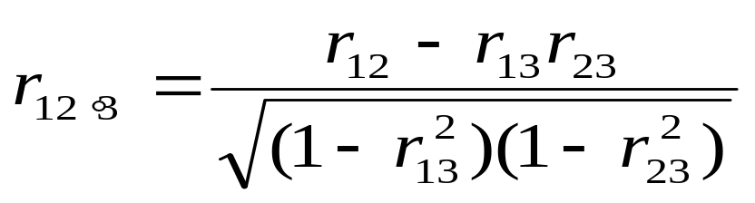


偏相关系数
  3个要素的偏相关系数

Slide 5
偏相关系数
性质
① 偏相关系数分布的范围在-1到1之间；
② 偏相关系数的绝对值越大，表示其偏相关程度越大；

Slide 6
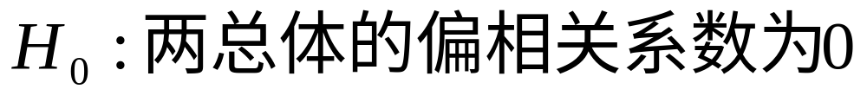
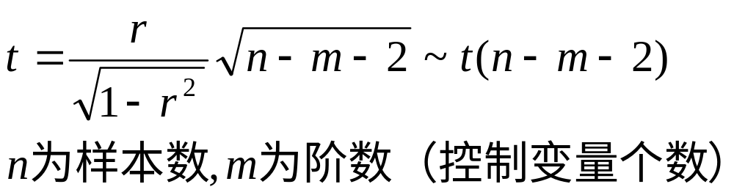
偏相关系数

Slide 7
基本操作
Anylyze Correlate Partial
【Variables】
用于选入需要进行偏相关分析的变量，至少需要选入两个。
【Controlling for】
用于选择需要在偏相关分析时进行控制的协变量，如果不选入，则进行的就是普通的相关分析。

Slide 8
基本操作
【Test of Significance】
意义同前，用于确定是进行相关系数的单侧（One-tailed）或双侧（Two-tailed）检验，一般选双侧检验。
【Display actual significince level】
用于确定是否在结果中给出确切的P值，一般选中。

Slide 9
基本操作
【Options钮】
选项
Statistics复选框组 可选的描述统计量。它们是：
Means and standard deviations每个变量的均值和标准差
Zero-order correlations给出包括协变量
在内所有变量的相关阵
Missing Values:缺失值处理

Slide 10
实例
例1 partial.sav
某地29名13岁男童身高,体重及
肺活量的数据,计算简单相关系数
体重被控制时,计算身高与肺活量的偏
相关系数,并做假设检验

Slide 11
结果分析：
(1) 身高与体重的相关系数是0.742，与肺活量的相关系数是0.588；体重与肺活量的相关系数是0.736，相关性都是显著的。
(2) 当控制体重时，身高与肺活量的偏相关系数为0093，p值为0.639，相关性不显著。
(3) 一开始时计算得身高与肺活量有显著相关性是因为它们的相关关系中包含了身高对体重的影响及体重对肺活量的影响，当体重的影响被剔除后，相关性就变得不显著了。

Slide 12
实例
例2 gain.sav
某农场通过取得早稻收获量与春季
降雨和春季温度的数据,对该数据
进行偏相关分析,找出早稻收获量
的影响因素

